Slide 1
爐管新人學習進度報告
07

Slide 2
報告內容
一.兩週進度
二.PM 實作
三.個人進度

Slide 3
一、兩週進度
日期 | 內容
5/3 | 拿手機
5/4 | 拿手機
5/5 | WSIX-2C BPM
5/6 | 拿手機
5/7 | Clen WSIX Burn Box
5/10 | 拿手機
5/11 | 拿手機
5/12 | F25 BPM

Slide 4
二、PM 實作

Slide 5
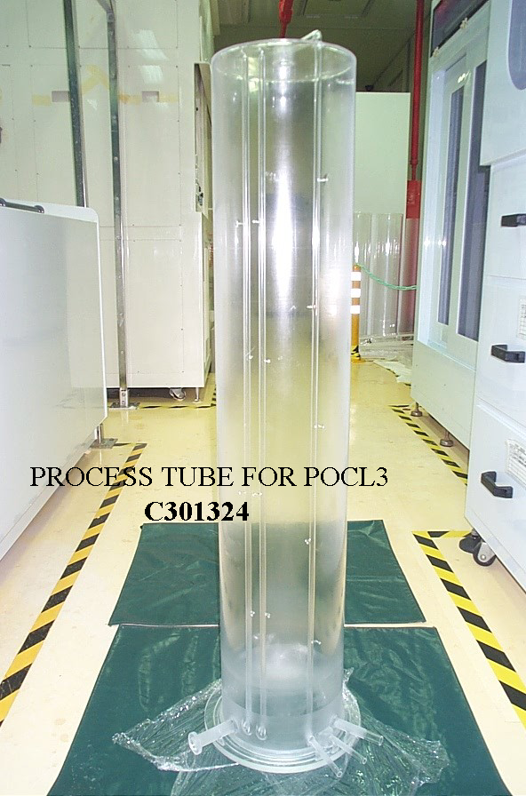
F25 BPM
F25 POCL3與一般Oxide管裝管操作差不多，需先量測Exhaust端之後度是否>2.5mm，以治具放置於Cap上再將Tube放上，慢慢升至P04，快到P04時即停止含住四顆固定螺絲，使Tube還可以轉動得狀態，方便之後裝Exhaust Piping時調整角度，Tube左方T/C孔，右方塞入編號1,2,3，左方4,5

Slide 6
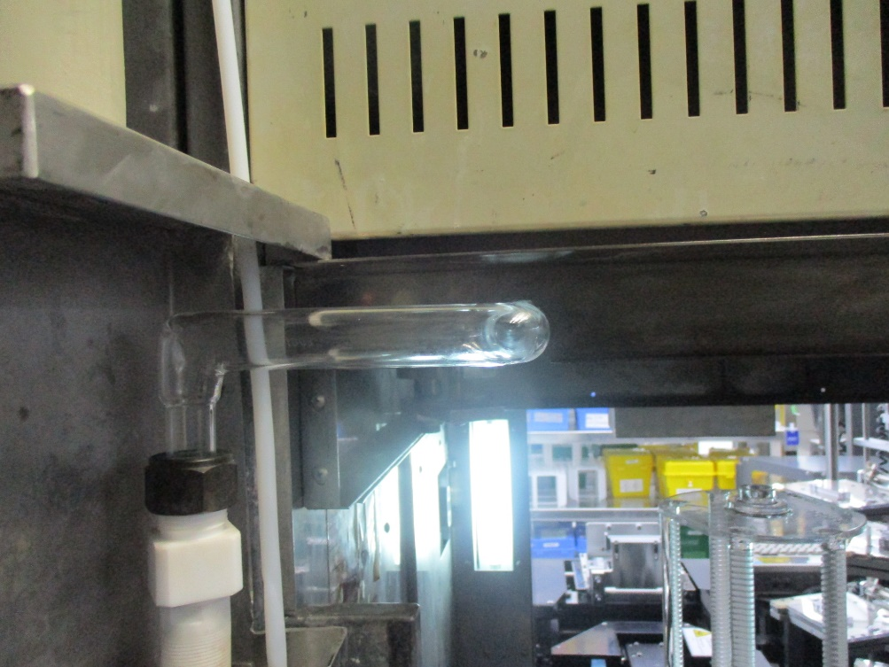
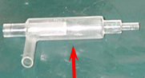
將Tray接於Exhaust端，先清潔其Teflon螺帽，並
檢查有無破損變形，再將軟管接於Tray上端，最後
連接Exhaust Piping，調整Piping和Tube之角度
Tray
Exhaust Piping

Slide 7
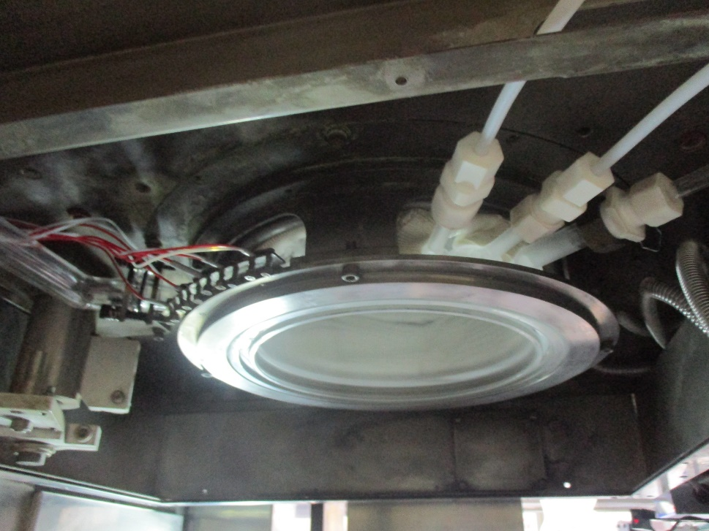
Tube右方三管連接POCL3、N2、O2，最右端
需連接Injector，Injector須貼緊管壁並與Tube內之扣環扣住，再將Teflon 螺帽鎖在Tube上
Injector 端

Slide 8
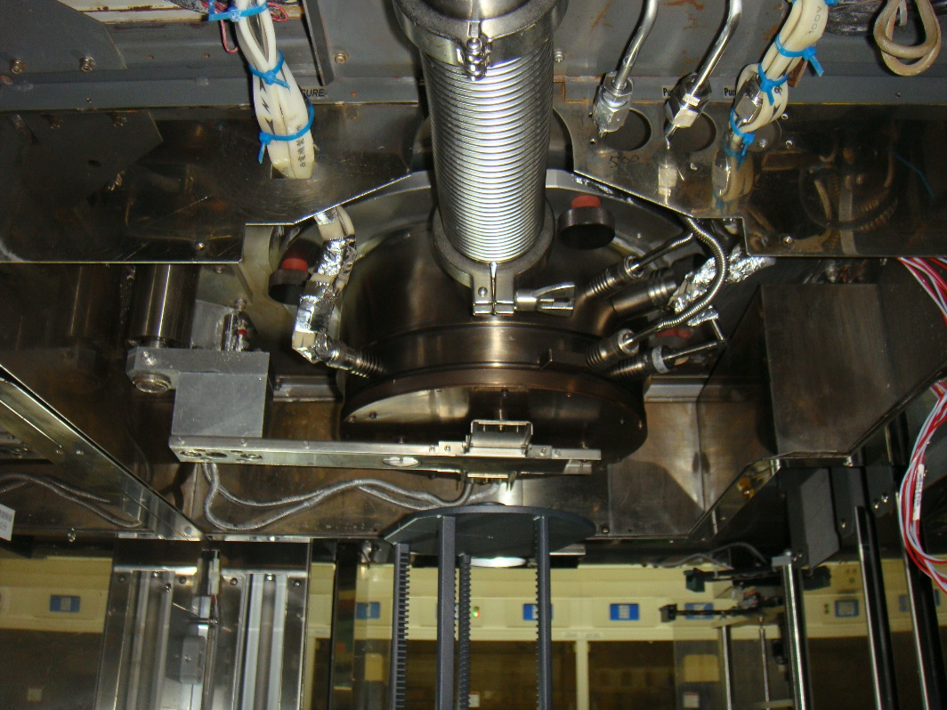
裝完後進行測漏，先至FAB B1將PUMP開啟，
氦氣測漏儀連接至機台後方，此時先做PUMP
DOWN，再將手動閥打開，氦氣測漏從後段APC開始作抓漏，每段連接處做檢查

Slide 9
在Cap上放上Cap Quartz，接著放上Pedestal Base, 12Fin 及Pedestal Cover ，於Arm 上放Quartz Boat，進行承接，將Cap往上升確認Boat是否會刮管&與Injector間隙，並且確認Pedestal Cover是否會撞到Tube之T/C端，之後調整承接最後進行傳送校正

Slide 10
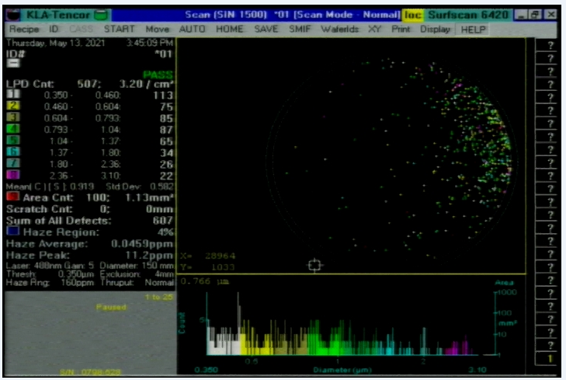
N7 PTC OOS
PM完Test Run 之C1 PTC偏高，C1加放M/W ，Run下來後發現C1 PTC已OOS，觀察其mapping分布於1點鐘至5點鐘邊緣，檢查Boat為上緣有白色條紋，確認刮管Boat與內管間隙約為2mm

Slide 11
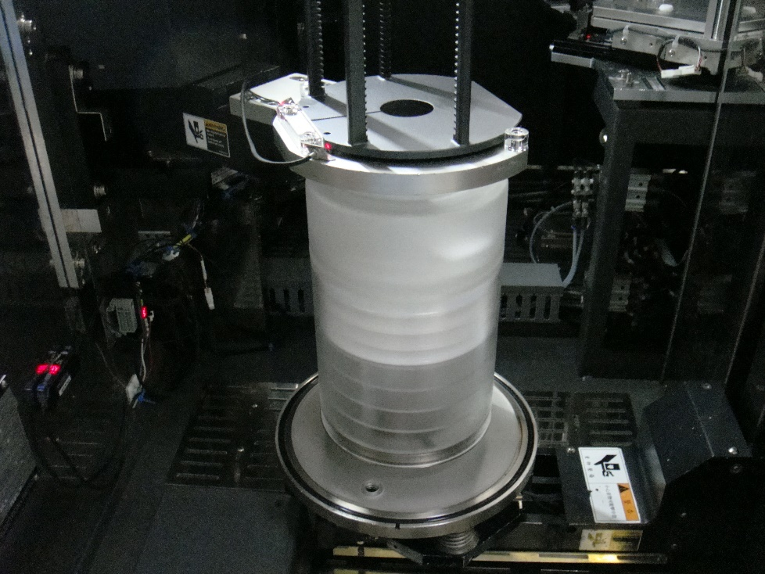
更換Boat仍會有刮管之現象，之後更換保溫筒並且拆下賓士盤做清潔重新裝回，內管略為傾斜並作調整，挑整Cap之水平，Cap下方四顆螺絲來做調整，後續之C1 PTC皆為正常

Slide 12
當日FEQ PM時通知說 Boat 與內管間隙ng，由於個人經驗不足未能準確判斷其是否會有刮管之現象，造成PM完之後C1 PTC OOS ，檢查刮管時以M01於Position在1000時做觀察，未注意此Boat為偏心圓，倘若Cap上於更高處時Boat極有可能會造成刮管之現象，日後會更加注意，不確定時更要去找學長來作協助

Slide 13
三、個人進度
PM 種類 | 完成進度 | 備註
LP-N SPM | 100% | 可獨立完成
LP-P SPM | 100% | 可獨立完成
LP-T SPM | 100% | 可獨立完成
LP-N BPM | 90% | Gas line安裝上不熟
LP-P BPM | 100% | 可獨立完成
LP-T BPM | 90% | Gas line安裝上不熟
AP QPM | 100% | 可獨立完成
AP YPM | 100% | 可獨立完成
POCL3 BPM | 60% | Injectoer&Exhaust piping尚未裝過
WSIX MPM | 100% | 可獨力完成
WSIX BPM | 100% | 可獨立完成
GRD MPM | 100% | 可獨立完成

